Slide 1
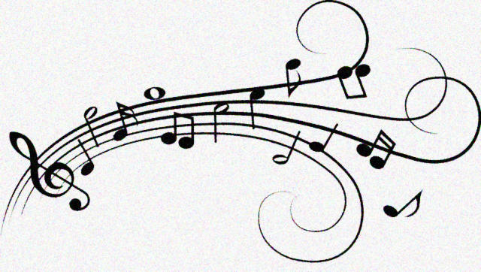
Laiks dziesmai!
Neliels atkārtojums!
Notes:
Šajā prezentācijā būs nepieciešams:
balta papīra lapas( vismaz 3);
zīmuļi, krītiņi (jebkas, ar ko var zīmēt, krāsot, izpausties);
Līme;
Šķēres;

Slide 2

Pirmā dienā gaisma rodas,
Otrā dienā debesis
Trešā dienā zāle, koki
Ceturtā top spīdekļi
Piektā zivis, putniņi
Sestā zvēri, cilvēki
Septītā Dievs dusēja
Svēto dienu svētīja

Slide 3
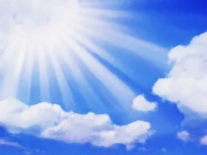
Jēzus apglabāšana!

Slide 4
Jēzus tika krustā sists.
Kad Jēzus nomira pie krusta, kāds bagāts vīrs vārdā Jāzeps no Arimatijas atpirka Jēzus miesu no romiešiem, lai varētu Jēzu apglabāt.
Šis bagātais vīrs apglabāja Jēzu sev piederošā kapa vietā kādā klintī. Jēzu ievīstīja apbedīšanas audeklā un apsvaidīja ar smaržvielām pēc jūdu tradīcijām.
Kad tad viss bija izdarīts priekšā, kapa vietai tika pievelts liels akmens. Romieši lika apsargāt kapa vietu 3 dienas bez pārtraukuma.

Slide 5
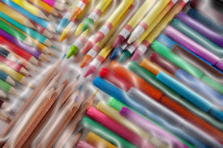
Mēģini attēlot Jēzus kapa vietu uz papīra!

Slide 6
Jēzus augšāmcelšanās!

Slide 7
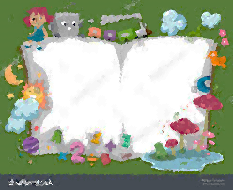
Piektdien Jēzus tika krustā sists. Pēc sestdienas nakts rītausmā notika liela zemestrīce, jo tā Kunga eņģelis, nolaidies no debesīm, novēla akmeni no alas ieejas, un Jēzus Kristus cēlās augšā no mirušiem!
Eņģeļa izskats bija zibenim līdzīgs, un drēbes tam bija baltas kā sniegs. Sargi, to ieraudzījuši, izbailēs krita gar zemi. Nākuši pie atjēgas, viņi metās bēgt uz pilsētu, lai par notikušo paziņotu augstajiem priesteriem. Tie, savukārt, steidzīgi apspriedušies ar ļaužu vecajiem, bagātīgi izdalīja sargkareivjiem naudu, teikdami: ’’Sakiet, ka viņa mācekļi naktī atnāca un, mums guļot, viņu nozaga. Bet, ja tas zemes pārvaldniekam taptu zināms, mēs to nomierināsim un gādāsim, lai jums nekas nenotiek.’’ Sargi, saņēmuši naudu, aizgāja un darīja, kā bija mācīti.

Slide 8
Rīta agrumā Marija, Zalome un Marija Magdalēna devās uz Jēzus kapa vietu, lai svaidītu ar aromātiskām zālēm viņa miesas. Ejot uz turieni, viņas uztraucās, kurš novels akmeni, bet, nonākušas pie alas, viņas redzēja, ka smagais akmens jau novelts. Un alā viņas ieraudzīja eņģeli baltās drēbēs. Sievietes izbijās, taču eņģelis mierināja: ‘’Nebīstieties! Jūs meklējat Jēzu Kristu, kas bija krustā sists; viņa šeit nav, viņš ir augšāmcēlies.’’
Sievietes steigšus atstāja alu, bailēs un priekā skriedamas uz pilsētu, paziņot mācekļiem par Kristus augšāmcelšanos.

Slide 9
Izveido krustu un sirsniņas, uz katru sirsniņu izdaiļo un uzraksti kādēļ Jēzus izvēlējās mirt mūsu grēku dēļ, kā arī kā tu vari patiekties Jēzum par to (piemēram, kā tu vari izrādīt savu mīlestību Jēzum) un pielīmē klāt krustam.

